Slide 1
第4章 电路定理
(Circuit Theorems)
P82

Slide 2
4.1 叠加定理 (Superposition Theorem) P101
4.2 替代定理 (Substitution Theorem) P107
4.3 戴维宁定理和诺顿定理 P109
(Thevenin-Norton Theorem)
4.4 最大功率传输定理 P116
*4.5 特勒根定理 (Tellegen’s Theorem)
*4.6 互易定理 (Reciprocity Theorem)
*4.7 对偶原理 (Dual Principle)

Slide 3
重点:
掌握各定理的内容、适用范围及如何应用。

Slide 4
4.1 叠加定理 (Superposition Theorem)
P101

Slide 5
1. 叠加定理
1
在线性电路中，任一支路的电流(或电压)可以看成是电路中每一个独立电源单独作用于电路时，在该支路产生的电流(或电压)的代数和。
i₂
i₃
G₁
G₂
G₃
+
+
i_{s1}
u_{s2}
u_{s3}
–
–

Slide 6
2 .定理的证明
用结点法：
1
i_{S1} 1支路电流i₁=i_{S1}
设电流源电流为u_{s1}
i₂
i₃
G₁
G₂
G₃
+
+
i_{s1}
u_{s2}
u_{s3}
–
–

Slide 7
1
(G₂+G₃)u_{n1}=G₂u_{s2}+G₃u_{s3}+i_{S1}
i₂
i₃
G₁
G₂
G₃
+
+
i_{s1}
u_{s2}
u_{s3}
–
–

Slide 8
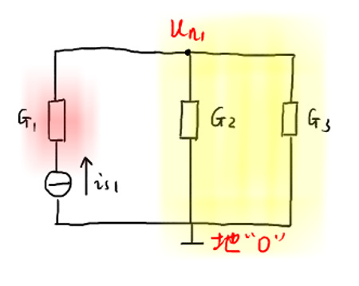
单独电流源作用

Slide 9
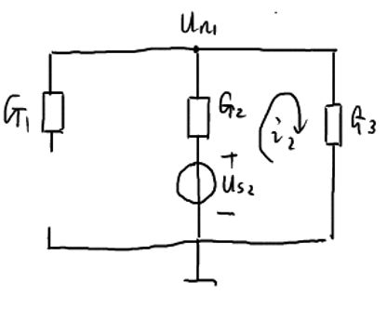
单独电压源2作用

Slide 10
支路电流为：

Slide 11
结论
结点电压和支路电流均可看成：
各独立电源单独作用时，产生的响应之叠加。

Slide 12
3. 几点说明
1. 叠加定理只适用于线性电路。
电压源为零—短路。
2. 一个电源作用，其余电源为零
电流源为零—开路。
1
1
i₂
i₃
R₁
R₂
R₃
R₁
R₂
R₃
+
+
=
i_{s1}
u_{s2}
u_{s3}
i_{s1}
–
–
i_{s1}单独作用
三个电源共同作用

Slide 13
1
1
+
R₁
R₂
R₃
R₁
R₂
R₃
+
+
+
u_{s2}
u_{s3}
–
–
u_{s2}单独作用
u_{s3}单独作用
3. 功率不能叠加(功率为电压和电流的乘积，为电源的二次函数)。
4. u,i叠加时要注意各分量的参考方向。
5. 含受控源(线性)电路亦可用叠加，但叠加只适用于独立源，受控源应始终保留。

Slide 14
例1

Slide 15
例1
4. 叠加定理的应用
求电压U.
–
8Ω
3A
6Ω
12V
+
+
2Ω
U
3Ω
－

Slide 16
解
12V电源作用：
8Ω
6Ω
画出分电路图
–
–
8Ω
3A
6Ω
12V
+
12V
+
+
2Ω
3Ω
U⁽¹⁾
+
2Ω
U
3Ω
－
－

Slide 17
解
3A电源作用：
8Ω
3A
6Ω
–
8Ω
3A
6Ω
+
12V
+
2Ω
U^{(2）}
3Ω
+
2Ω
U
－
3Ω
－

Slide 18
例2

Slide 19
例2
求电流源的电压和发出的功率
2Ω
＋
2A
＋
u
10V
3Ω
－
3Ω
－
2Ω

Slide 20

10V电源作用：
为两个简单电路
2Ω
＋
＋
画出分电路图
U^{（1）}
10V
3Ω
－
3Ω
－
2Ω

Slide 21
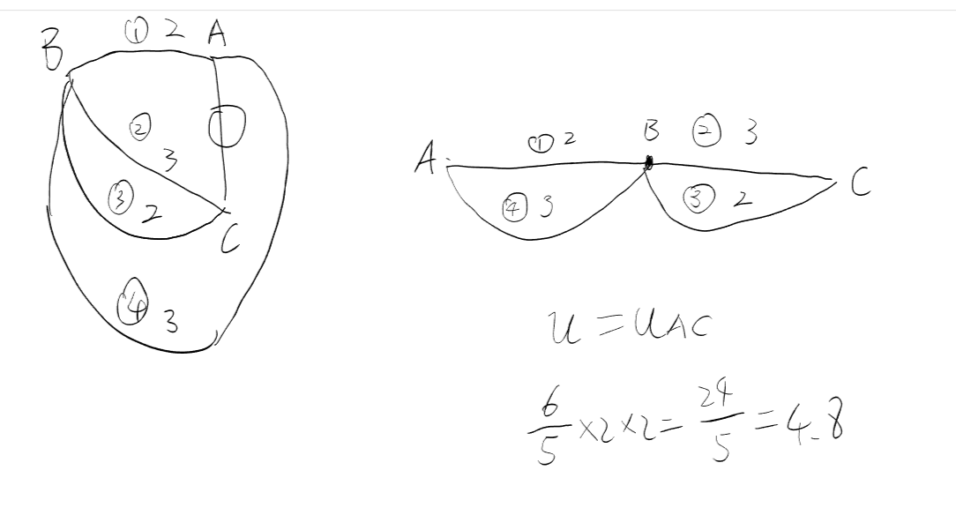
2A电源作用：
2Ω
＋
2A
U^{（2）}
3Ω
－
3Ω
2Ω

Slide 22
2Ω
＋
2Ω
＋
2A
＋
画出分电路图
＋
U^{（2）}
U^{（1）}
10V
3Ω
－
3Ω
3Ω
－
3Ω
－
2Ω
2Ω

Slide 23
例3

Slide 24
例3
计算电压u。
u
＋
－
6Ω
3Ω
3A
－
＋
1Ω
6V
12V
2A
＋
－

Slide 25
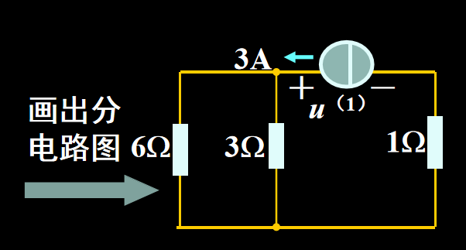
3A电流源作用：
-u+2*3+3*1=0
u=9

Slide 26
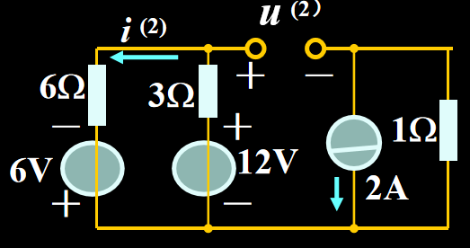
u-2*1-6=0
u=8
说明：叠加方式是任意的，可以一次一个独立源单独作用，也可以一次几个独立源同时作用，取决于使分析计算简便。

Slide 27
例4

Slide 28
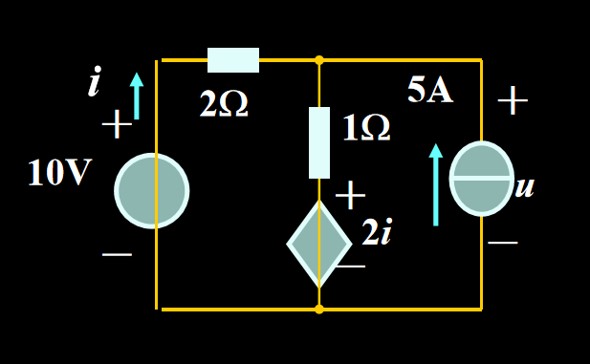
例4
计算电压u电流i。

Slide 29
10V电源作用：
受控源始终保留
i^{（1）}
＋
2Ω
画出分电路图
＋
1Ω
10V
u^{（1）}
＋
2i ⁽¹⁾
－
－
－

Slide 30
5A电源作用：
受控源始终保留
2Ω
5A
＋
1Ω
i ⁽²⁾
＋
u⁽²⁾
2i ⁽²⁾
－
－

Slide 31
5. 齐性原理（homogeneity property)

Slide 32
齐性原理
线性电路中，所有激励(独立源)都增大(或减小)同样的倍数，则电路中响应(电压或电流)也增大(或减小)同样的倍数。
当激励只有一个时，则响应与激励成正比。
可加性(additivity property)。

Slide 33
4. 2 替代定理
(Substitution Theorem)
P107

Slide 34
若某一支路电压为u_{k}、电流为i_{k}
用一个电压等于u_{k}的独立电压源
或者用一个电流等于i_{k}的 独立电流源
或用一R=u_{k}/i_{k}的电阻来替代
替代后电路中全部电压和电流均保持原有值(解答唯一)。
i_{k}
i_{k}
+
+
+
支
路
k
i_{k}
R=u_{k}/i_{k}
u_{k}
u_{k}
u_{k}
–
–
–
Notes:
替代定理是集总参数电路理论中一个重要定理,对线性、非线性、时变、非时变电路都成立. 替代定理常用来辅佐其它分析法来求解分析电路. 事实上替代定理就是电路的等效变换：以各支路的电压或电流为未知量所列出的方程是一个代数方程组,由于具有唯一解,则将其中一个未知量用其解去替代,不会影响其它未知量的值,故替代前后电压与电流均保持不变.

Slide 35
注：
替代定理是集总参数电路理论中一个重要定理,对线性、非线性、时变、非时变电路都成立.
替代定理常用来辅佐其它分析法来求解分析电路.
事实上替代定理就是电路的等效变换：以各支路的电压或电流为未知量所列出的方程是一个代数方程组,由于具有唯一解,则将其中一个未知量用其解去替代,不会影响其它未知量的值,故替代前后电压与电流均保持不变.
Notes:
替代定理是集总参数电路理论中一个重要定理,对线性、非线性、时变、非时变电路都成立. 替代定理常用来辅佐其它分析法来求解分析电路. 事实上替代定理就是电路的等效变换：以各支路的电压或电流为未知量所列出的方程是一个代数方程组,由于具有唯一解,则将其中一个未知量用其解去替代,不会影响其它未知量的值,故替代前后电压与电流均保持不变.

Slide 36
2. 定理的证明
i_{k}
+
+
A
A
支
路
k
u_{k}
u_{k}
–
–
＝
i_{k}
+
uk
支
路
k
A
u_{k}
－
–
u_{k}
＋
证毕!
－
＋
u_{k}

Slide 37
例
求图示电路的支路电压和电流。
5Ω
5Ω
＋
i₂
i₃
i₁
解
＋
u
10Ω
10Ω
110V
－
－
替代
5Ω
5Ω
替代以后有：
＋
i₂
i₃
i₁
＋
60V
10Ω
110V
－
－
替代后各支路电压和电流完全不变。

Slide 38
原因
替代前后KCL,KVL关系相同，其余支路的u、i关系不变。用u_{k}替代后，其余支路电压不变(KVL)，其余支路电流也不变，故第k条支路i_{k}也不变(KCL)。用i_{k}替代后，其余支路电流不变(KCL)，其余支路电压不变，故第k条支路u_{k}也不变(KVL)。
2.5A
2Ω
？
＋
＋
？
1A
+
5Ω
10V
5V
5V
－
－
1.5A
－
Notes:
替代定理是集总参数电路理论中一个重要定理,对线性、非线性、时变、非时变电路都成立. 替代定理常用来辅佐其它分析法来求解分析电路. 事实上替代定理就是电路的等效变换：以各支路的电压或电流为未知量所列出的方程是一个代数方程组,由于具有唯一解,则将其中一个未知量用其解去替代,不会影响其它未知量的值,故替代前后电压与电流均保持不变.

Slide 39
注：
1.替代定理既适用于线性电路，也适用于非线性电路。
无电压源回路(电压源并联无法确定分流)；
2. 替代后电路必须有唯一解
无电流源节点(含广义节点;电流源串联无法确定分压)。
3.替代后其余支路及参数不能改变。
Notes:
替代定理是集总参数电路理论中一个重要定理,对线性、非线性、时变、非时变电路都成立. 替代定理常用来辅佐其它分析法来求解分析电路. 事实上替代定理就是电路的等效变换：以各支路的电压或电流为未知量所列出的方程是一个代数方程组,由于具有唯一解,则将其中一个未知量用其解去替代,不会影响其它未知量的值,故替代前后电压与电流均保持不变.

Slide 40
3. 替代定理的应用

Slide 41
例7

Slide 42
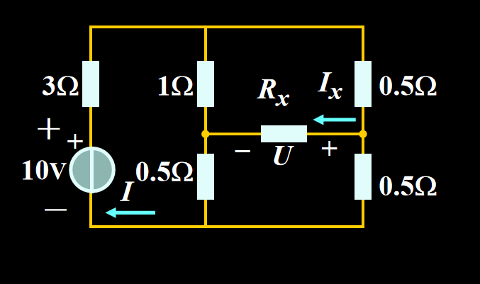
若要使
试求R_{x}。

Slide 43
解
用替代：
I_{x}
3Ω
1Ω
R_{x}
0.5Ω
＋
+
–
+
U
10V
0.5Ω
I
0.5Ω
－
=
0.5Ω
1Ω
0.5Ω
1Ω
0.5Ω
1Ω
I
I
+
0.5Ω
–
U
+
0.5Ω
–
U'
+
0.5Ω
–
U''
+
0.5Ω
0.5Ω
0.5Ω

Slide 44
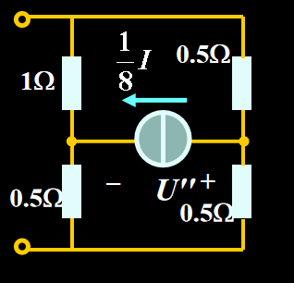
解
用替代：
右边电流源(1+0.5)//(0.5+0.5)并联电阻为1.5//1=3/5

Slide 45
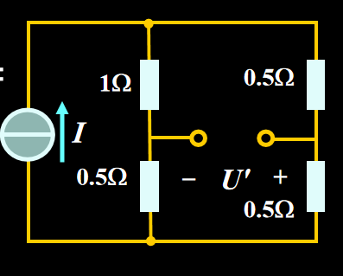
1-U-0.5回路

Slide 46
U=U'+U"=(0.8-0.6)I_{x}=0.2I_{x}
R_{x}=U/I_{x}=0.2I_{x}/I_{x}=0.2Ω

Slide 47
例8

Slide 48
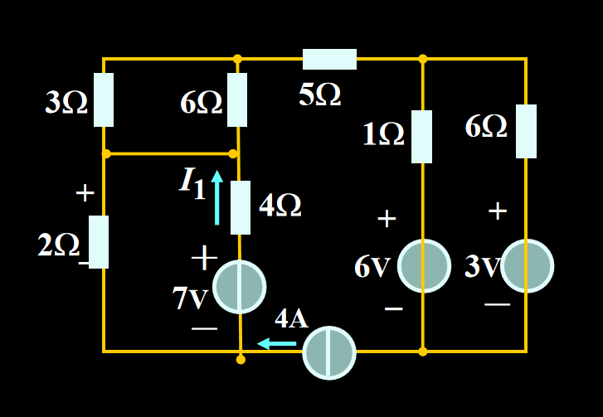
试求i₁。
解
用替代：
4A输入，I1
3，6并联及其它都无关

Slide 49
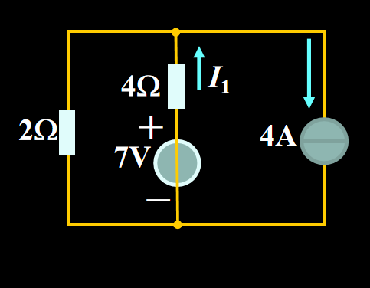

Slide 50
例8
电压除电流等于电阻

Slide 51
2V电压源用多大的电阻置换而不影响电路的工作状态。
1
3A
I
0.5A
+
－
4Ω
＋
2Ω
2V
10V
5Ω
2Ω
＋
2Ω
+
－
2V
－
I₁
4V
10Ω
10Ω
2Ω
－
解
应求电流I，先化简电路。
应用结点法得：

Slide 52
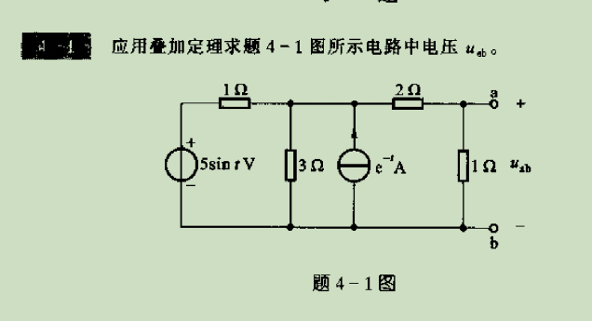

Slide 53
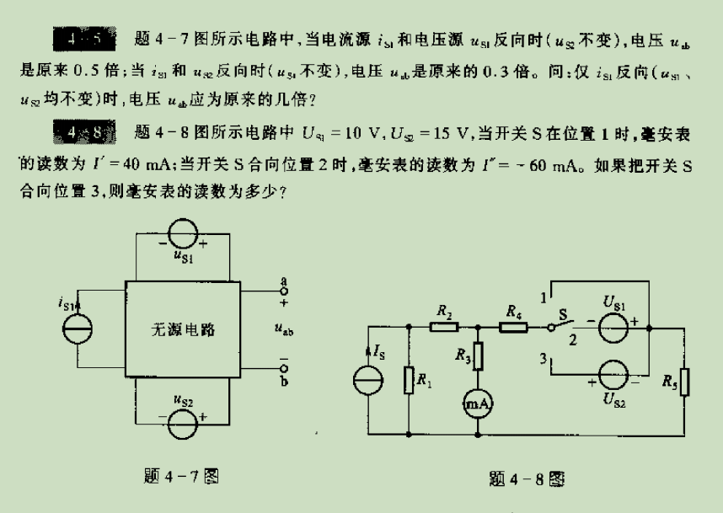

Slide 54
4.3 戴维宁定理和诺顿定理
(Thevenin-Norton Theorem)
P109

Slide 55
只需研究某一支路的电压、电流或功率的问题
对所研究的支路来说，电路的其余部分就成为一个有源二端网络
可等效变换为较简单的含源支路(电压源与电阻串联或电流源与电阻并联支路)
戴维宁定理和诺顿定理

Slide 56
1. 戴维宁定理

Slide 57
任何一个线性含源一端口网络，对外电路来说，总可以用一个电压源和电阻的串联组合来等效置换；
此电压源的电压等于外电路断开时端口处的开路电压u_{oc}，而电阻等于一端口的输入电阻（或等效电阻R_{eq}）。
i
i
a
a
R_{eq}
A
u
+
u
U_{oc}
b
-
b

Slide 58
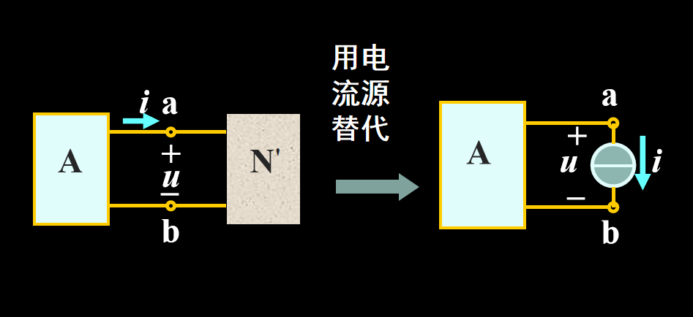
2.定理的证明
Notes:
注意：替代定理只针对电路的一个特定工作点来等效，戴维宁定理则是对整个伏安特性进行等效（也就是任意给定电流i我都可以找到对应u, 即u=ai+b的函数关系，然后整体替代）。

Slide 59
A中独立源置零
叠加
A和电流源分别作用，电流源断路
a
a
P
+
A
+
+
u''
i
u'
R_{eq}
–
–
b
b
Notes:
注意：替代定理只针对电路的一个特定工作点来等效，戴维宁定理则是对整个伏安特性进行等效（也就是任意给定电流i我都可以找到对应u, 即u=ai+b的函数关系，然后整体替代）。

Slide 60
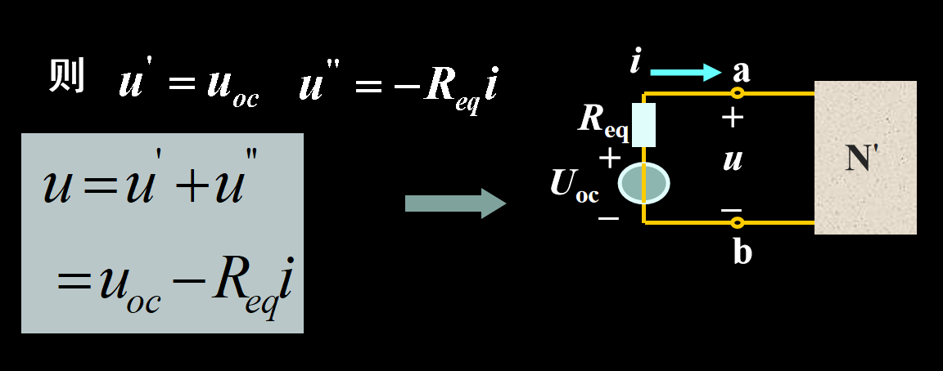
Notes:
注意：替代定理只针对电路的一个特定工作点来等效，戴维宁定理则是对整个伏安特性进行等效（也就是任意给定电流i我都可以找到对应u, 即u=ai+b的函数关系，然后整体替代）。

Slide 61
3.定理的应用
(1) 开路电压U_{oc} 的计算
戴维宁等效电路中电压源电压等于将外电路断开时的开
路电压U_{oc}，电压源方向与所求开路电压方向有关。
计算U_{oc}的方法视电路形式选择前面学过的任意方法，使易于计
算。

Slide 62
（2）等效电阻的计算
等效电阻为将一端口网络内部独立电源全部置零(电压源短路，电流源开路)后，所得无源一端口网络的输入电阻。常用下列方法计算：
1
当网络内部不含有受控源时可采用电阻串并联和△－Y
互换的方法计算等效电阻；

Slide 63
2
外加电源法（加压求流或加流求压）。
a
a
P
+
P
+
u
i
u
i
R_{eq}
–
R_{eq}
–
b
b

Slide 64
3
开路电压，短路电流法。
a
R_{eq}
i_{SC}
+
U_{oc}
–
b

Slide 65
注：
(1) 外电路可以是任意的线性或非线性电路，外电路发生改变时，含源一端口网络的等效电路不变(伏-安特性等效)。
(2) 当一端口内部含有受控源时，控制电路与受控源必须包含在被化简的同一部分电路中。
Notes:
注意：这里求短路电流Isc时，不能把ab段的导线压缩没掉，否则流过ab段的电路结构就消失了，只剩下整体串联结构了。而ab短路时的串联结构，总电流为10V/(（4//6）*2)=10/4.8 A。用后面Uoc/Req=2/4.8 A，可见不一样。
解法：用节点法，ua=ub，在a,b两点分别用KCL，假设短路电流为isc，代入KCL方程求解。类似于无伴电压源支路，假设其支路电流为Ix. 补充一个方程，即ua=ub.

Slide 66
例9
电压除电流等于电阻

Slide 67
a
a
例
+
+
10Ω
10Ω
5Ω
I
2A
1A
+
U_{0C}
U_{0C}
+
20V
10V
–
–
–
–
b
b
a
+
R_{eq}
5Ω
+
U_{oc}
15V
-
–
b

Slide 68
(1) 求开路电压U_{oc}
a
+
10Ω
10Ω
+
U_{0C}
+
20V
I
10V
–
–
–
b
(2) 求等效电阻R_{eq}

Slide 69
例10

Slide 70
计算R_{x}分别为1.2Ω、 5.2Ω时的I；
4Ω
a
6Ω
解
保留R_{x}支路，将其余一端口网络化为戴维宁等效电路：
R_{x}
I
6Ω
4Ω
b
a
10V
4Ω
+
6Ω
+
–
U₁
R_{x}
I
–
6Ω
4Ω
+
U₂
b
–
10V
+
–
Notes:
注意：这里求短路电流Isc时，不能把ab段的导线压缩没掉，否则流过ab段的电路结构就消失了，只剩下整体串联结构了。而ab短路时的串联结构，总电流为10V/(（4//6）*2)=10/4.8 A。用后面Uoc/Req=2/4.8 A，可见不一样。
解法：用节点法，ua=ub，在a,b两点分别用KCL，假设短路电流为isc，代入KCL方程求解。类似于无伴电压源支路，假设其支路电流为Ix. 补充一个方程，即ua=ub.

Slide 71
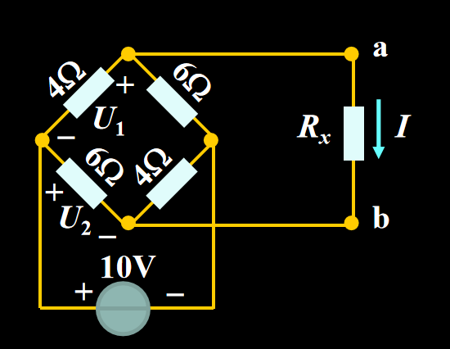
(1) 求开路电压
U_{oc} = U₁ + U₂
= -10×4/(4+6)+10 × 6/(4+6)
= -4+6=2V
(2) 求等效电阻R_{eq}
R_{eq}=4//6+6//4=4.8Ω

Slide 72
I
a
(3) R_{x} =1.2Ω时，
R_{eq}
I= U_{oc} /(R_{eq} + R_{x}) =0.333A
R_{x}
+
U_{oc}
R_{x} =5.2Ω时，
–
b
I= U_{oc} /(R_{eq} + R_{x}) =0.2A

Slide 73
例11

Slide 74
求U₀ 。
6Ω
6I
a
–
+
解
(1) 求开路电压U_{oc}
+
+
I
+
U_{oc}=6I+3I
9V
3Ω
3Ω
U₀
U_{oc}
–
–
–
I=9/9=1A
b
U_{oc}=9V
a
+
R_{eq}
+
3Ω
U₀
(2) 求等效电阻R_{eq}
U_{oc}
-
–
b
方法1：加压求流

Slide 75
6Ω
6I
I₀
–
+
U₀=6I+3I=9I
a
+
I
I=I₀×6/(6+3)=(2/3)I₀
3Ω
U
–
U₀ =9 × (2/3)I₀=6I₀
b
独立源置零
R_{eq} = U₀ /I₀=6 Ω

Slide 76
(U_{oc}=9V)
方法2：开路电压、短路电流
6Ω
6I
a
6 I₁ +3I=9
–
+
I₁
+
I=0
I
I_{sc}
I=-6I/3=-2I
9V
3Ω
–
I_{sc}=I₁=9/6=1.5A
独立源保留
b
R_{eq} = U_{oc} / I_{sc} =9/1.5=6 Ω

Slide 77
a
(3) 等效电路
+
R_{eq}
6Ω
+
3Ω
U₀
U_{oc}
9V
-
–
b
计算含受控源电路的等效电阻是用外加电源法还是开路、短路法，要具体问题具体分析，以计算简便为好。

Slide 78
4. 诺顿定理

Slide 79
任何一个含源线性一端口电路，对外电路来说，可以用一个电流源和电导(电阻)的并联组合来等效置换；电流源的电流等于该一端口的短路电流，而电导(电阻)等于把该一端口的全部独立电源置零后的输入电导(电阻)。
a
a
A
I_{sc}
G_{eq}(R_{eq})
b
b
诺顿等效电路可由戴维宁等效电路经电源等效变换得到。诺顿等效电路可采用与戴维宁定理类似的方法证明。证明过程从略。

Slide 80
例1
求电流I 。
a
10Ω
I₁
–
4Ω
I_{sc}
I
2Ω
24V
I₂
+
b
+
–
12V
解
(1) 求短路电流I_{sc}
应用分流公式
I₁ =12/2=6A
I₂=(24+12)/10=3.6A
I_{sc}=-I₁-I₂=- 3.6-6=-9.6A

Slide 81
例12

Slide 82
(2) 求等效电阻R_{eq}
a
求电流I 。
10Ω
a
10Ω
R_{eq}
2Ω
I₁
–
b
4Ω
I_{sc}
I
2Ω
24V
R_{eq} =10//2=1.67 Ω
I₂
+
b
+
–
(3) 诺顿等效电路:
12V
应用分流公式
a
-9.6A
4Ω
I
1.67Ω
b
I =2.83A

Slide 83
例12

Slide 84
求电压U。
6Ω
6Ω
3Ω
6Ω
a
本题用诺顿定理求比较方便。因a、b处的短路电流比开路电压容易求。
I_{sc}
解
+
+
6Ω
3Ω
1A
24V
U
–
–
R_{eq}
b
(1) 求短路电流I_{sc}
(2) 求等效电阻R_{eq}
(3) 诺顿等效电路:
a
＋
1A
I_{sc}
4Ω
U
b
－

Slide 85
4.4 最大功率传输定理
P116

Slide 86

一个含源线性一端口电路，当所接负载不同时，一端口电路传输给负载的功率就不同，讨论负载为何值时能从电路获取最大功率，及最大功率的值是多少的问题是有工程意义的。
i
i
+
+
R_{eq}
应用戴维宁定理
负载
+
A
u
u
R_{L}
U_{oc}
–
–
–

Slide 87
P
P _{max}
R_{L}
0
对P求导：
最大功率匹配条件

Slide 88
注
最大功率传输定理用于一端口电路给定,
负载电阻可调的情况;
一端口等效电阻消耗的功率一般并不等于
端口内部消耗的功率,因此当负载获取最大
功率时,电路的传输效率并不一定是50%;
计算最大功率问题结合应用戴维宁定理
或诺顿定理最方便.

Slide 89

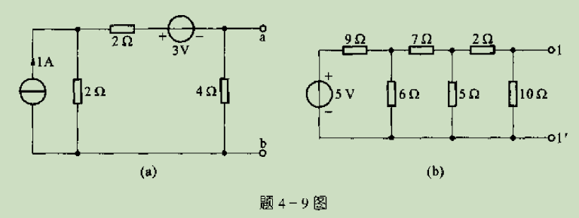

Slide 90
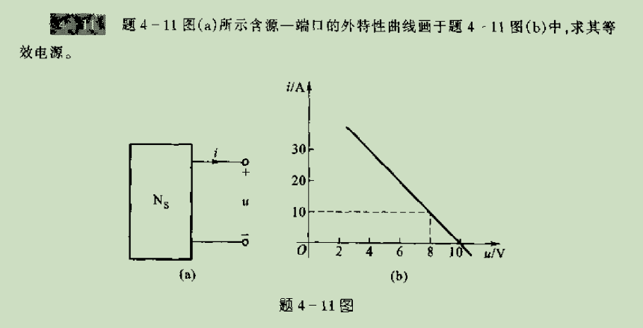

Slide 91
